Slide 1
测试ppt
2018/02/01
Dokyme
Notes:
测试备注：这部分的文字内容用于测试备注内容是否会被正确地包含进生成的PDF中。
这是PPT第1页备注第二行。

Slide 2
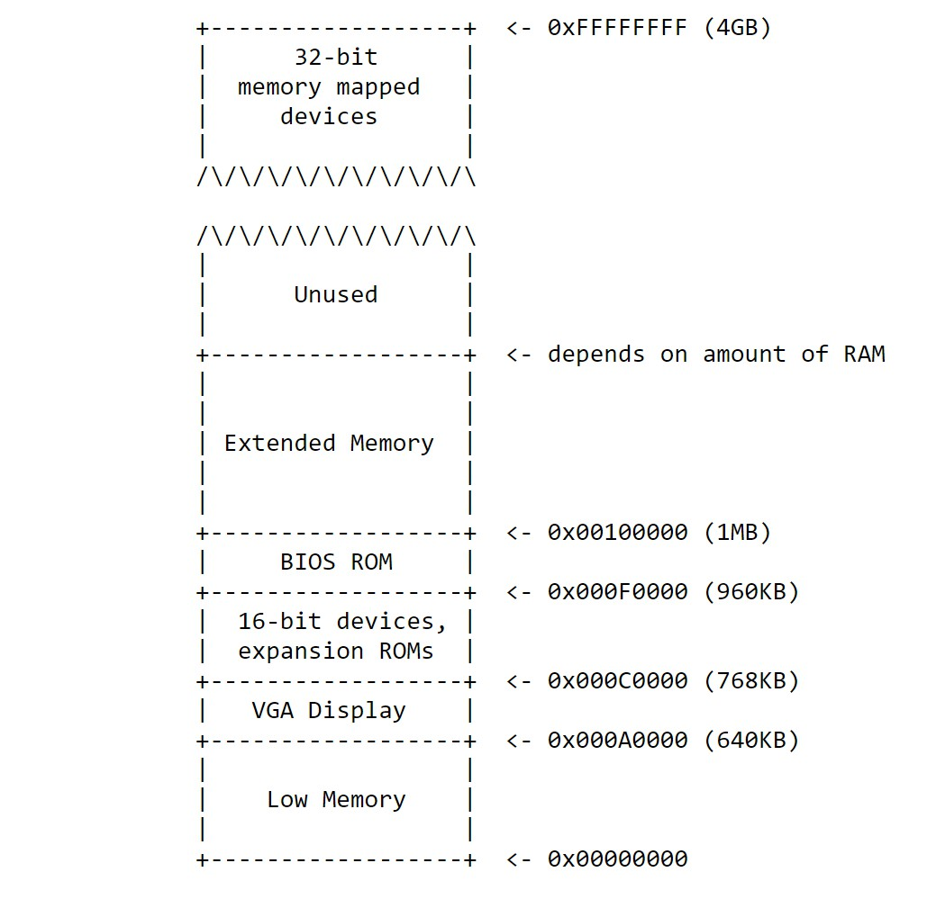

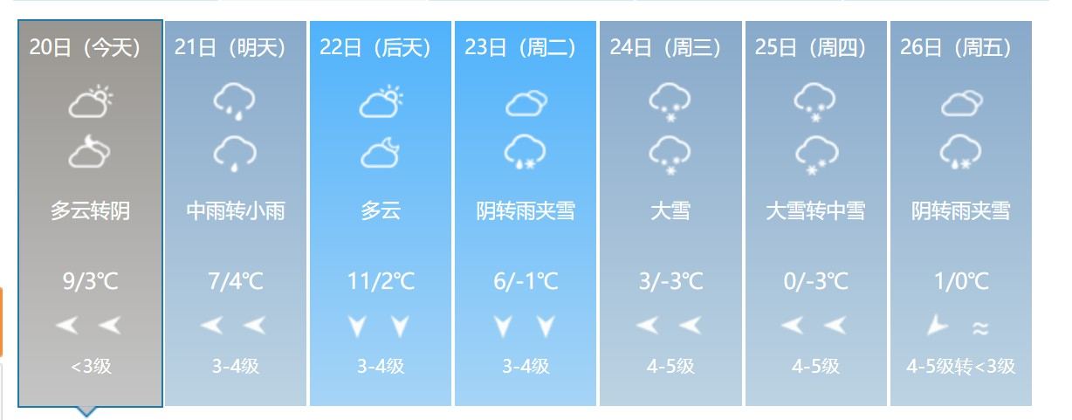
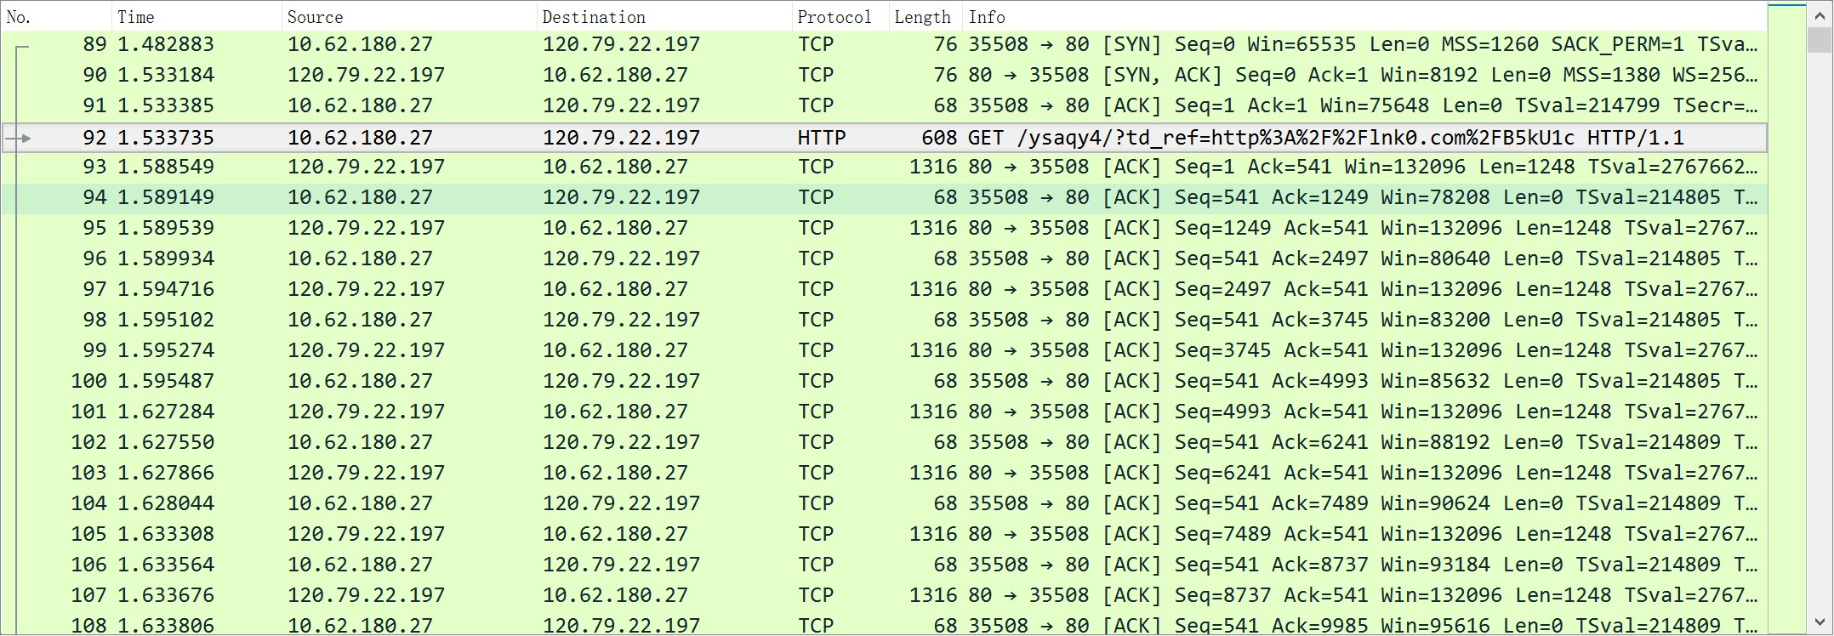
带图片的slide
Notes:
测试备注：这部分的文字内容用于测试备注内容是否会被正确地包含进生成的PDF中。
这是PPT第2页备注第二行。

Slide 3
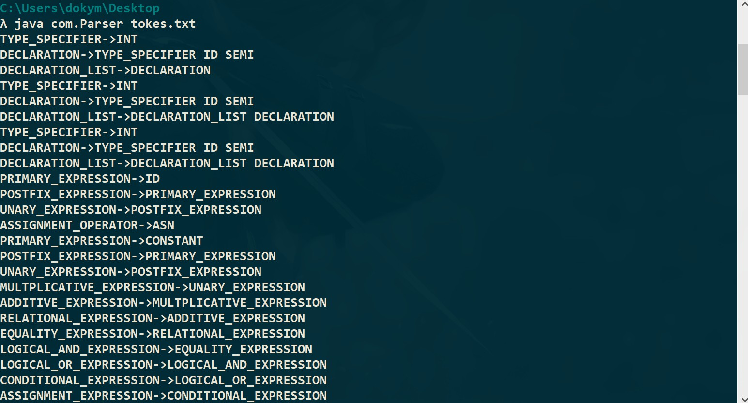
图文结合的slide
一台PC的物理内存大致是如上图所示分布的。第一台PC（16bit的8088）的可以直接访问的内存只有1MB，可用的就只有图上的Low Memory中的那一部分。然后是显卡的缓冲区，然后是一些设备，最后是BIOS。虽然后来的计算机内存早已超过了1MB，但是为了前向兼容内存较小的机器，1MB的内存的区域还是维持了原来的布局。
回到启动内核的函数i386_init函数(在kern/init.c中)，在初始化控制台后进行内存管理初始化，即mem_init函数，所以mem_init函数是我们这次练习的入口。 在内核刚开始运行时就会调用mem_init函数(在kern/pmap.c中)，对整个操作系统的内存管理系统进行一些初始化的设置，比如设定页表等等操作。 下面进入这个函数，首先这个函数调用 i386_detect_memory 子函数，这个子函数的功能就是检测现在系统中有多少可用的内存空间。
其中kern_pgdir是一个指针，pde_t *kern_pgdir，它是指向操作系统的页目录表的指针，操作系统之后工作在虚拟内存模式下时，就需要这个页目录表进行地址转换。我们为这个页目录表分配的内存大小空间为PGSIZE，即一个页的大小。并且首先把这部分内存清0。 这里调用了boot_alloc函数，这个函数使我们要首先实现的函数： 这个函数就像在注释中说的那样，它只是被用来暂时当做页分配器，之后我们使用的真实页分配器是page_alloc()函数。而这个函数的核心思想就是维护一个静态变量nextfree，里面存放着下一个可以使用的空闲内存空间的虚拟地址，所以每次当我们想要分配n个字节的内存时，我们都需要修改这个变量的值。 添加后的代码为：

